Slide 1
GROUPIE-TRACKER
DALLAS ABEYA
NICOLAS DECAYEUX
Netanel Serfaty
MAHDI WOUHAIBI

Slide 2
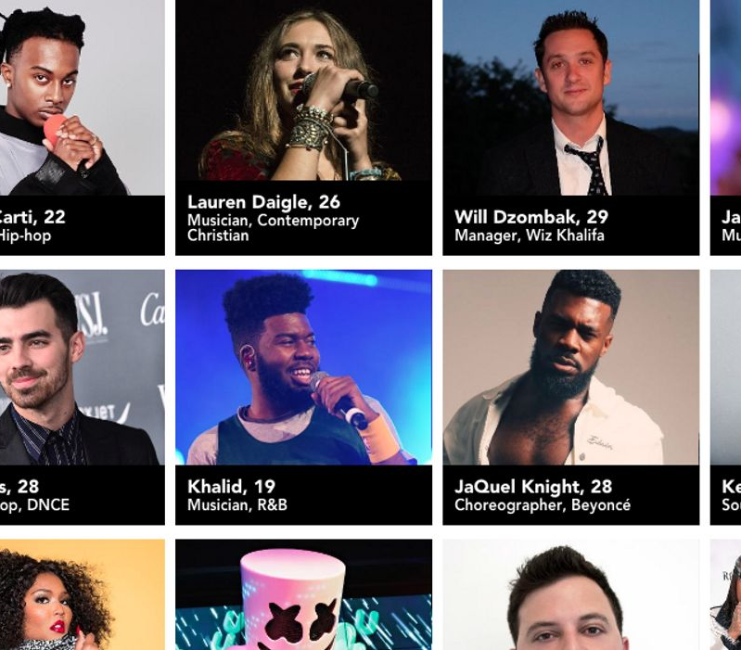
SOMMAIRE :
GROUPIE-TRACKER
Pourquoi on l’a fait ?
Qu'est-ce que c'est ?
Les pistes d’améliorations
Les différentes fonctionnalités
Les difficultés
Les Solutions
Répartition des tâches

Slide 3
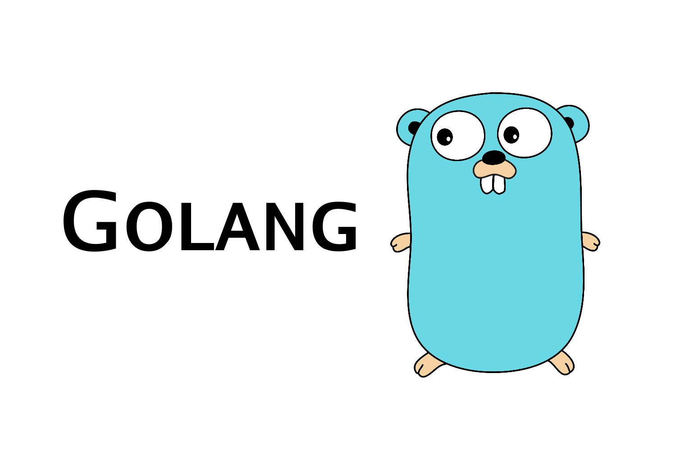
Pourquoi on l’a fait ?
Créer une application
Travail d’équipes
Développement des compétences

Slide 4
Qu’est-ce que GROUPIE-TRACKER?
Application pour Suivre de près nos artistes préférés

Slide 5

RECHERCHE

Slide 6

SUGGESTIONS

Slide 7

FILTRE

Slide 8

FAVORIS

Slide 9

GÉOLOCALISATION

Slide 10

SPOTIFY

Slide 11

PROFILE

Slide 12
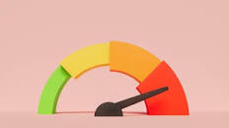
Piste d’améliorations
Rendre l’application plus belle avec différentes polices, couleurs et icons
Faire un historique de recherche.
Afficher plus d'infos sur les artistes dans les profils

Slide 13
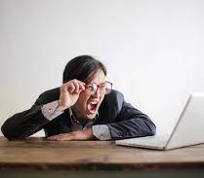
Les difficultés liées à la programmation
Prise en main de fyne
Chargement des données de l’API
Appliquer le filtre sur l’API

Slide 14
Les solutions apportées
Liées a la programmation
Internet
Documentation de Fyne
Communication avec des élèves d’autres groupes

Slide 15
Demo

